Slide 1
_
Linguagens Formais e Autômatos
Autômatos Finitos
Eduardo Furlan Miranda
Baseado em: GARCIA, A. de V.; HAEUSLER, E. H. Linguagens Formais e Autômatos. Londrina: EDA, 2017.

Slide 2
Autômatos Finitos (AF)
71
Seja a gramática G :
  S → 0A | 1S
  A → 0S | 1A | ε
Ela gera as cadeias sobre o alfabeto Σ = { 0 , 1 } , que têm quantidade ímpar de caracteres '0'
P. ex., a cadeia 01010 é gerada :
  S ⇒ 0A ⇒ 01A ⇒ 010S ⇒ 0101S ⇒ 01010A ⇒ 01010

Slide 3
_
Programar a análise sintática é resolver o problema oposto
Dada a cadeia 01010, podemos determinar se ela está na linguagem gerada pela gramática?
Para programar a solução podemos guardar sempre qual é a única variável que está no final da cadeia sendo gerada
Se ao final a variável for A, como existe a regra A → ε , então a cadeia estará na linguagem
Esta solução pode ser representada pela Figura do próximo slide

Slide 4
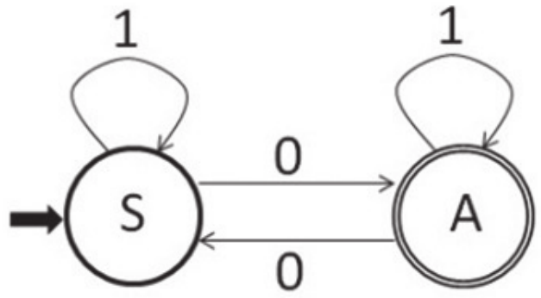
Autômato Finito Determinístico (AFD)
72
estado inicial
estado final
Figura 2.1
Os círculos representam “estados”
Inicia pelo círculo marcado com uma seta
No final da leitura, se o estado for o do círculo duplo, a cadeia foi “reconhecida”

Slide 5
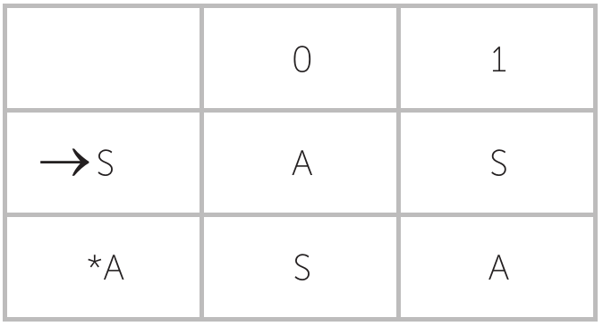
AFD
_
O AFD está sempre em exatamente um estado, por isso é chamado de determinístico
Representação tabular do AFD:
inicial
final

Slide 6
AFD, formalmente
73
Um AFD M é uma tupla (Q, Σ, δ, q0 , F) , onde:
  Q conjunto finito e não vazio de estados
  Σ alfabeto de entrada
  δ : Q × Σ → Q função de transição de estados
  q0 ∈ Q estado inicial
  F ⊆ Q conjunto de estados finais
O produto cartesiano de dois conjuntos A e B, denotado por A × B, é o conjunto de todos os pares ordenados possíveis (a, b), onde 'a' pertence a A e 'b' pertence a B. Ex.: Seja A = {1, 2} e B = {x, y, z}. O produto cartesiano A × B seria:
A × B = {(1, x), (1, y), (1, z), (2, x), (2, y), (2, z)}

Slide 7
AFD da Fig. 2.1
73
Q = ( S, A )
Σ = { 0, 1 }
δ : Q × Σ → Q é a função na qual:
δ (S, 0) = A , δ(S, 1) = S , δ(A, 0) = S e δ(A, 1) = A
S estado inicial
{ A } conjunto de estados finais

Slide 8
A função δ : Q × Σ → Q
73
A função δ̂ representa a ação do AFD ao ler uma cadeia
  Se ao lermos um 0 temos que δ (S, 0) = A , e o AFD fica no estado A
  Ao lermos um segundo 0, temos δ (A, 0) = S e o AFD retorna ao estado S
  Isso significa que δ̂(S, 00) = S
Formalmente podemos definir δ̂ em função de δ :
  δ̂ (q, ε) = q , para todo q ∈ Q
  δ̂ (q, aw) = δ̂ ( δ ( q , a ), w) , para todo q ∈ Q, a ∈ Σ, w ∈ Σ*

Slide 9
Exemplo
74
Aplicando esta definição ao AFD da Fig. 2.1, com entrada 00, temos:
  δ̂(S, 00) = δ̂(δ(S, 0),0) = δ̂(A, 0) = δ̂(δ(A, 0), ε) = δ̂(S, ε) = S
∅ = conjunto vazio = {}
ε = string vazia = “”

Slide 10
L gerada por AFD
74
Definição de uma linguagem M gerada por um AFD
  Linguagem formada por todas as cadeias reconhecidas por M,
    isto é, todas as cadeias que levam M a um estado final
  Dado um AFD M = ( Q, Σ, δ, q0 , F ) , definimos a linguagem reconhecida por M como:
      T(M) = { w ∈ Σ* | δ̂(q0 , w) ∈ F }
        No caso do autômato da Fig. 2.1 temos que T(M)={0, 01, 10, 011, 101, 110, 000, 011, ... }, o conjunto de todas as cadeias com número ímpar de caracteres 0

Slide 11
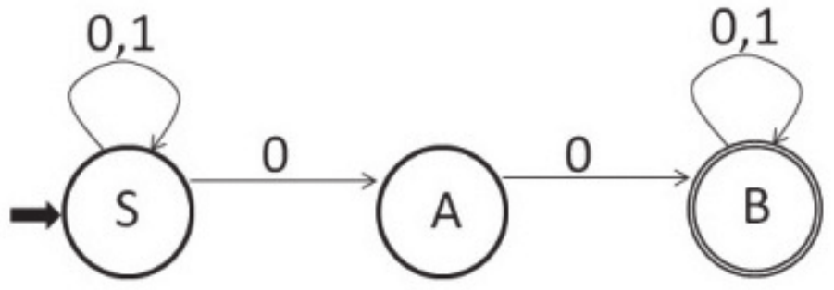
Autômato Finito Não Determinístico (AFND)
74
Figura 2.2
A gramática G2 gera as cadeias sobre o alfabeto Σ = { 0, 1 }, que possuem a subcadeia “00”, e possui as regras:
  S → 0S | 1S | 0A
  A → 0B
  B → 0B | 1B | ε
A função δ retorna um conjunto de estados, ex.:
δ(S, 0) = {S, A}
δ(A, 1) = ∅
Ambos os casos violam a condição de que para cada estado e símbolo de entrada as setas nos levem a exatamente um estado
(continua)

Slide 12
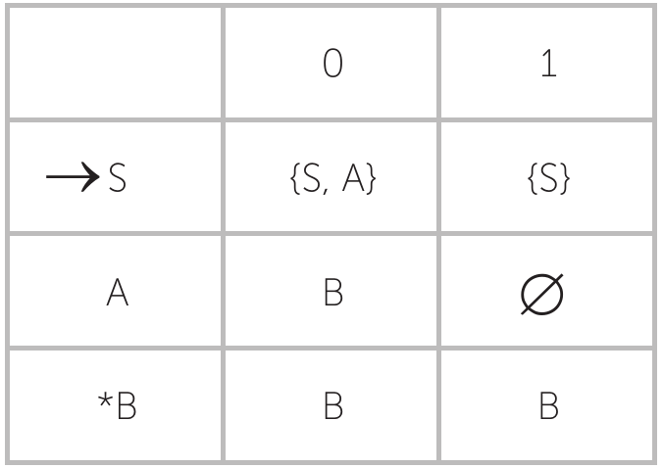
Representação tabular do AFND
75
Podemos interpretar um AFND como podendo seguir diversos caminhos ao ler uma entrada

Slide 13
75
A função δ neste caso não retorna um estado, mas sim um conjunto de estados, e que pode ser o conjunto vazio
Assim a assinatura da função deve ser δ : Q × Σ → ℘(Q)
O conjunto potência de um conjunto Q (denotado por ℘(Q) é o conjunto que contém todos os subconjuntos possíveis de Q, incluindo o conjunto vazio (∅) e o próprio Q. Ex.:
Se Q = {a, b}, então o conjunto potência de Q é:
℘(Q) = {∅, {a}, {b}, {a, b}}

Slide 14
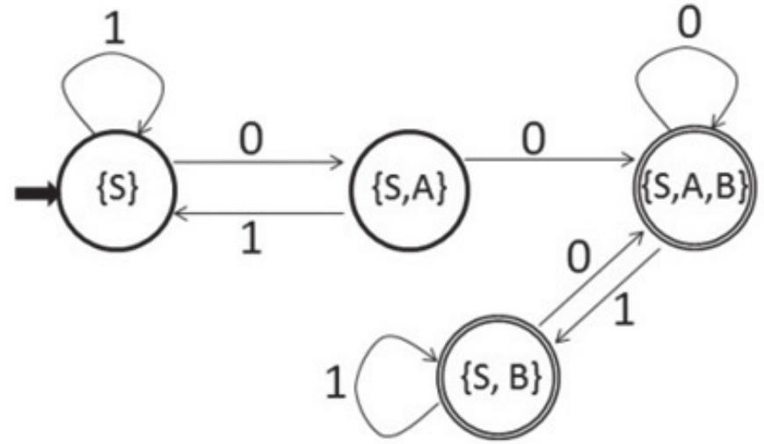
Transformar AFND em AFD
76
guarda os estados de todos os possíveis
caminhos
estados finais do AFD correspondem aos conjuntos de estados do
AFND que contém ao menos um estado final.
Neste caso, B
A partir do AFND da Fig. 2.2
Cada estado do AFD corresponde a todos os possíveis estados que o AFND estaria após ler determinada entrada
(continua)

Slide 15

Transformar AFND em AFD
76
Se δ² é a função de transição do AFD que desejamos obter,
= δ(S, 0) ∪ δ(A, 0) = {S, A} ∪ {B} = {S, A, B}
  δ2({S, A}, 0) : representa o estado resultante da transição do estado composto {S, A} em um AFD, dado a entrada 0
  ∪q∈{S,A} δ(q, 0) : indica a união de todos os conjuntos δ(q, 0) onde q pertence ao conjunto {S, A}
    une os resultados das transições para cada estado q em {S, A}
  δ(S, 0) ∪ δ(A, 0) : indica que estamos calculando as transições individuais dos estados S e A no AFN original com a entrada 0 e, em seguida, unindo os conjuntos de estados resultantes
cálculo de todas as transições possíveis do conjunto de estados {S,A} ao receber o símbolo 0

Slide 16
Análise passo a passo
76
Transições a partir de S com 0
  Pela regra S→0S, temos S
  Pela regra S→0A, temos A
  Assim, δ(S, 0) = {S, A}
Transições a partir de A com 0
  Pela regra A→0B, temos B
  Assim, δ(A, 0) = {B}
Combinação das transições
  δ2({S, A}, 0) = δ(S, 0) ∪ δ(A, 0)
  Substituindo os resultados
    δ2({S, A}, 0) = {S, A} ∪ {B} = {S, A, B}

Slide 17
76
Para toda gramática regular G sabemos obter um AFD M equivalente, isto é, tal que T(M) = L(G)
Isso significa que podemos fazer a análise sintática de forma eficiente para todas as linguagens regulares

Slide 18
Equivalência
78
Dado um AFD M = ( Q, Σ, δ, q0 , F ) , e estados q, r ∈ Q , definimos que q e r são equivalentes (q ≡ r) quando:
  ∀ w ∈ Σ* , δ ( q, w ) ∈ F ⇔ δ ( r, w ) ∈ F
    ∀ (Para todo)
    w ∈ Σ* (string w pertence ao alfabeto Σ estrela)
    δ (Função de Transição)
      δ(q, w): significa "o estado alcançado a partir do estado 'q' após ler a string 'w'"
    F (Conjunto de Estados Finais)
    ⇔ (Se e somente se)

Slide 19
78
A equação ∀ w ∈ Σ*, δ(q, w) ∈ F ⇔ δ(r, w) ∈ F pode ser lida:
  "Para toda string 'w' pertencente ao alfabeto Σ estrela (ou seja, para toda string possível formada com os símbolos do alfabeto), o estado alcançado a partir do estado 'q' após ler 'w' é um estado final se e somente se o estado alcançado a partir do estado 'r' após ler a mesma string 'w' também for um estado final"

Slide 20
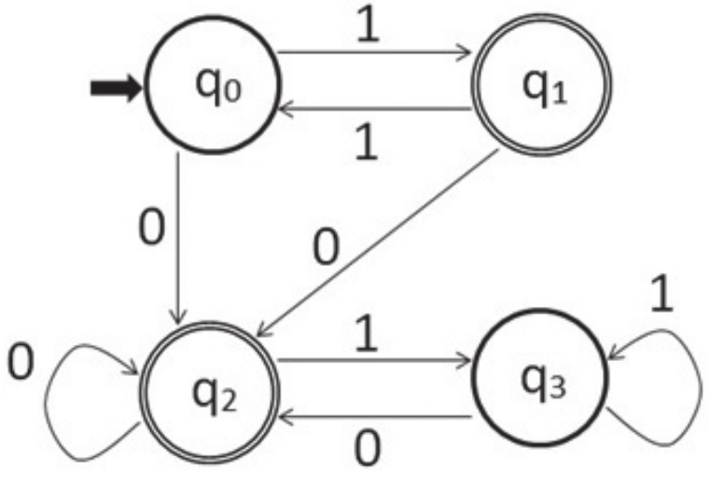
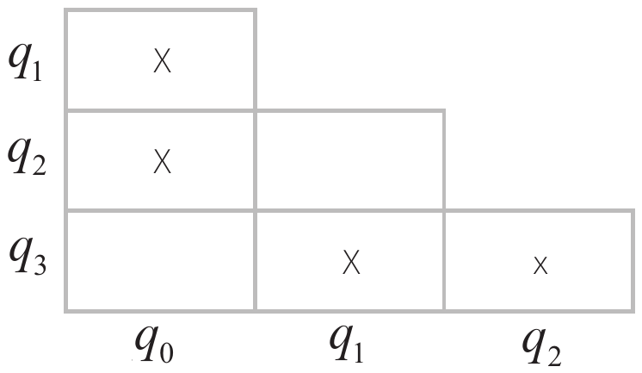
AFD - minimização
79
1º passo
- analisar estado final (F) e não-final (N)
- iniciando na coluna q0
- q0 é N
- o X indica que q2 e q1 são ≠ (são F)
- deixa em branco o que é N (q3 é N)
3º passo
- faz a mesma coisa, também é ≠
- como não tem mais nenhum → não dá para minimizar
2º passo
δ(q0, 0) = q2
δ(q3, 0) = q2 são =
δ(q0, 1) = q1
δ(q3, 1) = q3 são≠
então marca com um “x”

Slide 21
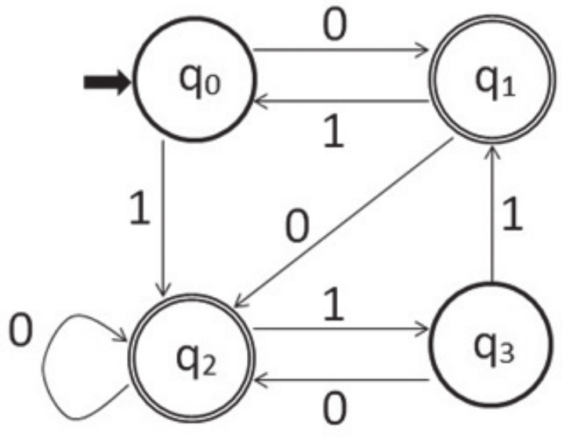
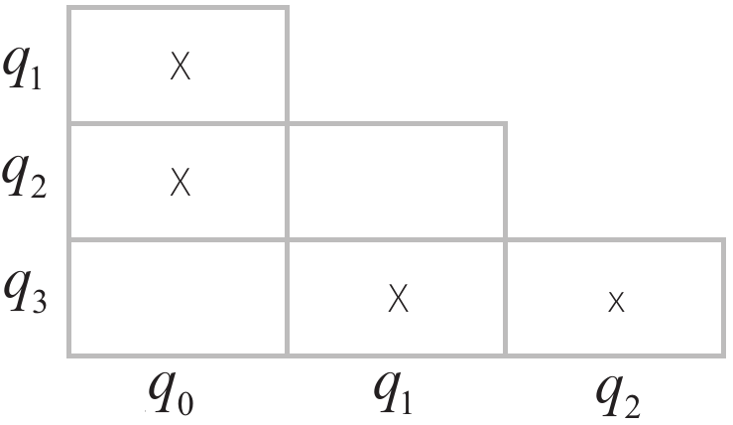
AFD - minimização - exemplo 2
81
1º passo
na coluna q0 :
q0 é N (“variável”)
q3 também é N, deixa em branco
q1 e q2 é F (“terminal”) coloca “X”
repete para as outras colunas
2º passo
começando com (q0, q3)
δ(q0, 0)=q1 e δ(q3, 0)=q2
δ(q0, 1)=q2 e δ(q3, 1)=q1
depende de (q1, q2) que ainda não foi analisado
colocamos um ponteiro “(q0, q3)” em (q1, q2)
(q0, q3)
(continua)

Slide 22
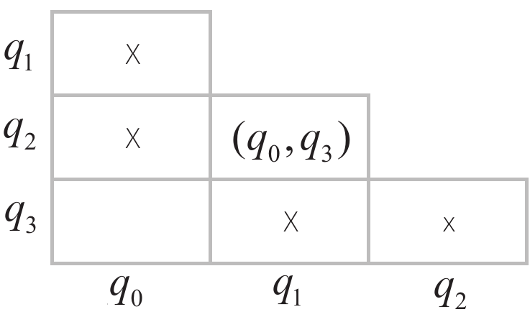
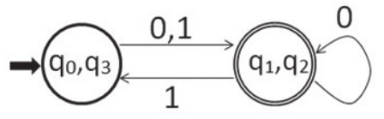
83
(continuação)
3º passo
analisar (q1, q2)
δ(q1, 0) = q2 e δ(q2, 0) = q2
δ(q1 ,1) = q0 e δ(q2, 1) = q3
depende de (q0, q3) não foi analisado
ponteiro “(q1, q2)” em (q0, q3)
(q1, q2)
4º passo
chegamos no final e sobrou (q0,q3) e (q1, q2)
podemos considerá-los equivalentes
unimos em um único estado

Slide 23
83
Como construir um AFD que reconheça o complemento da linguagem?
  Basta simplesmente marcar os estados não finais como finais e vice-versa
Podemos construir um AFD para toda a linguagem regular e vice-versa
  a consequência desta construção é que as linguagens regulares são fechadas sob complemento, isto é, se L é uma linguagem regular, então seu complemento, L , também o é

Slide 24
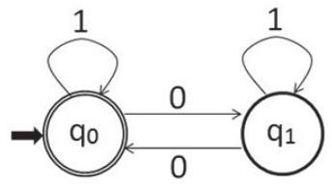
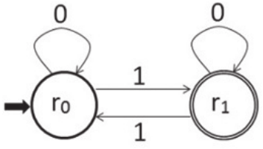
AFD para T(M1) ∩ T(M2)
84
M1 = (Q1 , Σ, δ1 , q0 , F1 )
M2 = (Q2 , Σ, δ2 , r0 , F2 )
Dados os AFDs M1 e M2 , como fazer um AFD que reconheça a linguagem T(M1) ∩ T(M2) ?
  O AFD reconhece as cadeias sobre Σ = { 0, 1 } que tem um número ímpar de 1's

Slide 25
84
T(M1) : representa a linguagem reconhecida pelo Autômato Finito Determinístico (AFD) M1
  T(M1) é o conjunto de todas as cadeias de entrada que o AFD M1 aceita
T(M1) ∩ T(M2) : significa a interseção das linguagens reconhecidas por M1 e M2
Vamos fazer isso construindo o AFD produto,
  M3 = (Q3 , Σ , δ3 , p0 , F3 ) = M1 × M2

Slide 26
84
M3 = (Q3 , Σ , δ3 , p0 , F3 ) = M1 × M2
  o conjunto de estados é o produto cartesiano dos conjuntos de estados dos AFDs originais
    Q3 = Q1 × Q2
  no qual a função de transição consiste em aplicar as funções de transição em paralelo,
    δ3 ((q, r), a) = (δ1 (q, a), δ2 (r, a ))
  Escolhemos como estado inicial
    p0 = (q0 , r0 )
  E marcamos como estados finais os estados
    (q, r) , onde q ∈ F1 e r ∈ F2

Slide 27
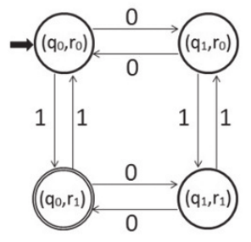
85
O autômato obtido é:
Sempre que lemos um '0', passamos do lado esquerdo para o lado direito, ou do direito para o esquerdo
Sempre que lemos um '1', passamos da parte de cima para a parte de baixo, ou o contrário
Portanto, a parte da esquerda tem sempre uma quantidade par de 0's e a parte de baixo tem sempre uma quantidade ímpar de 1's

Slide 28
85
Uma vez que uma linguagem é regular se, e somente se, é reconhecida por um AFD,
  a construção do slide anterior nos assegura que a classe das linguagens regulares é fechada sob a operação de interseção, isto é,
    dadas as linguagens regulares L1 e L2 ,
      a linguagem L1 ∩ L2 também é uma linguagem regular

